Slide 1
Večkamerni sistem za lokalizacijo objekta v prostoru
Ernest Beličič
Mentor: doc. dr. Danijel Skočaj

Slide 2
Struktura predstavitve
Motivacija
Opis problema
Rešitev problema
Rezultati
Načrti za nadaljnje delo

Slide 3
Motivacija
Flying machine arena – ETH Zürich
Prof. Raffaello D'Andrea
Povzeto po http://raffaello.name/projects/flying-machine-arena/

Slide 4
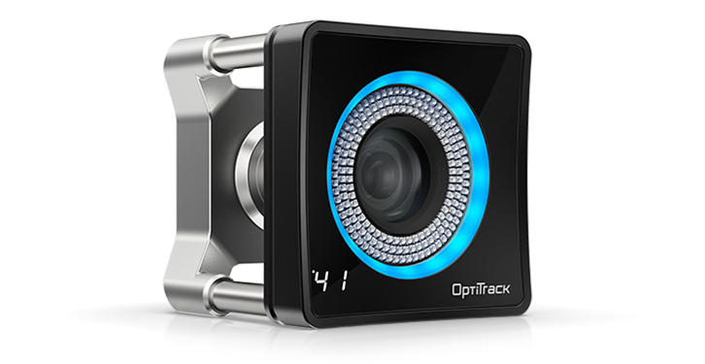
Motivacija
Dragi sistemi za zajem gibanja
Povzeto po http://www.optitrack.com/products/prime-41/

Slide 5
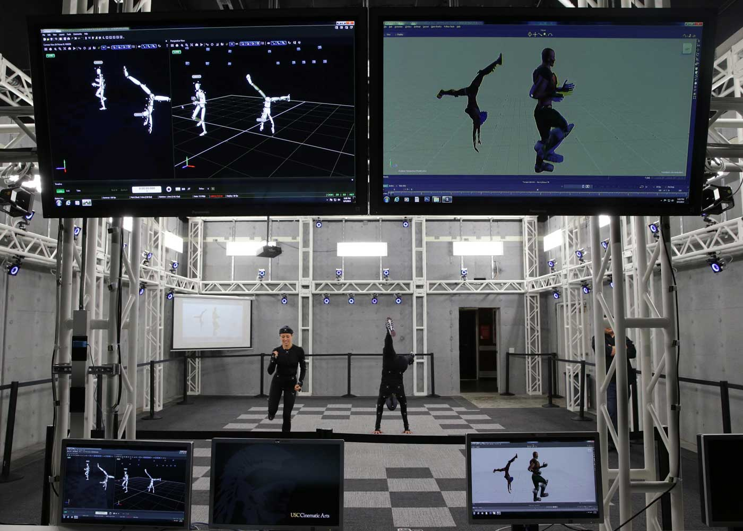
Motivacija
Povzeto po http://www.optitrack.com/products/prime-41/

Slide 6
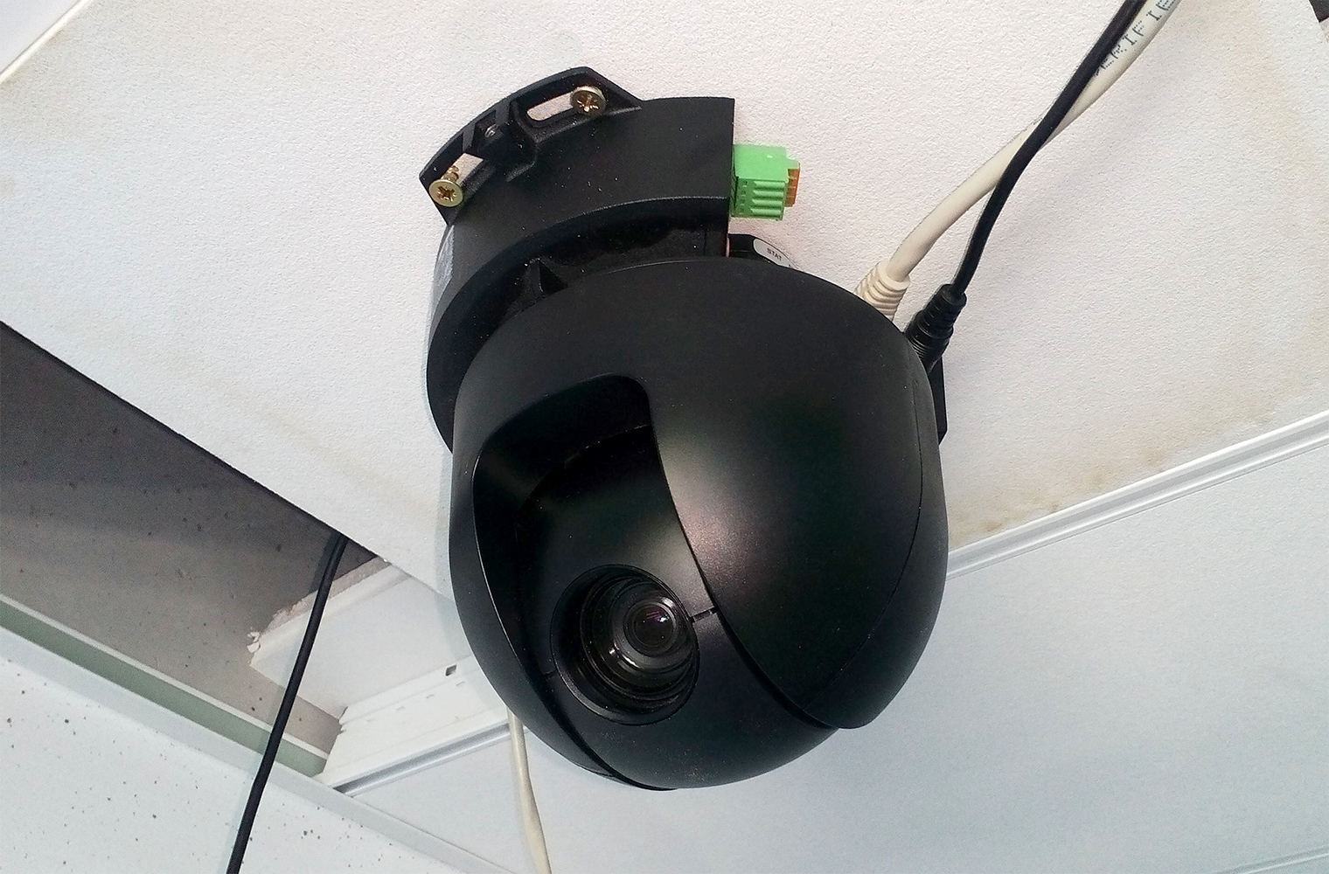
Opis problema
4 varnostne kamere Axis 215 PTZ

Slide 7
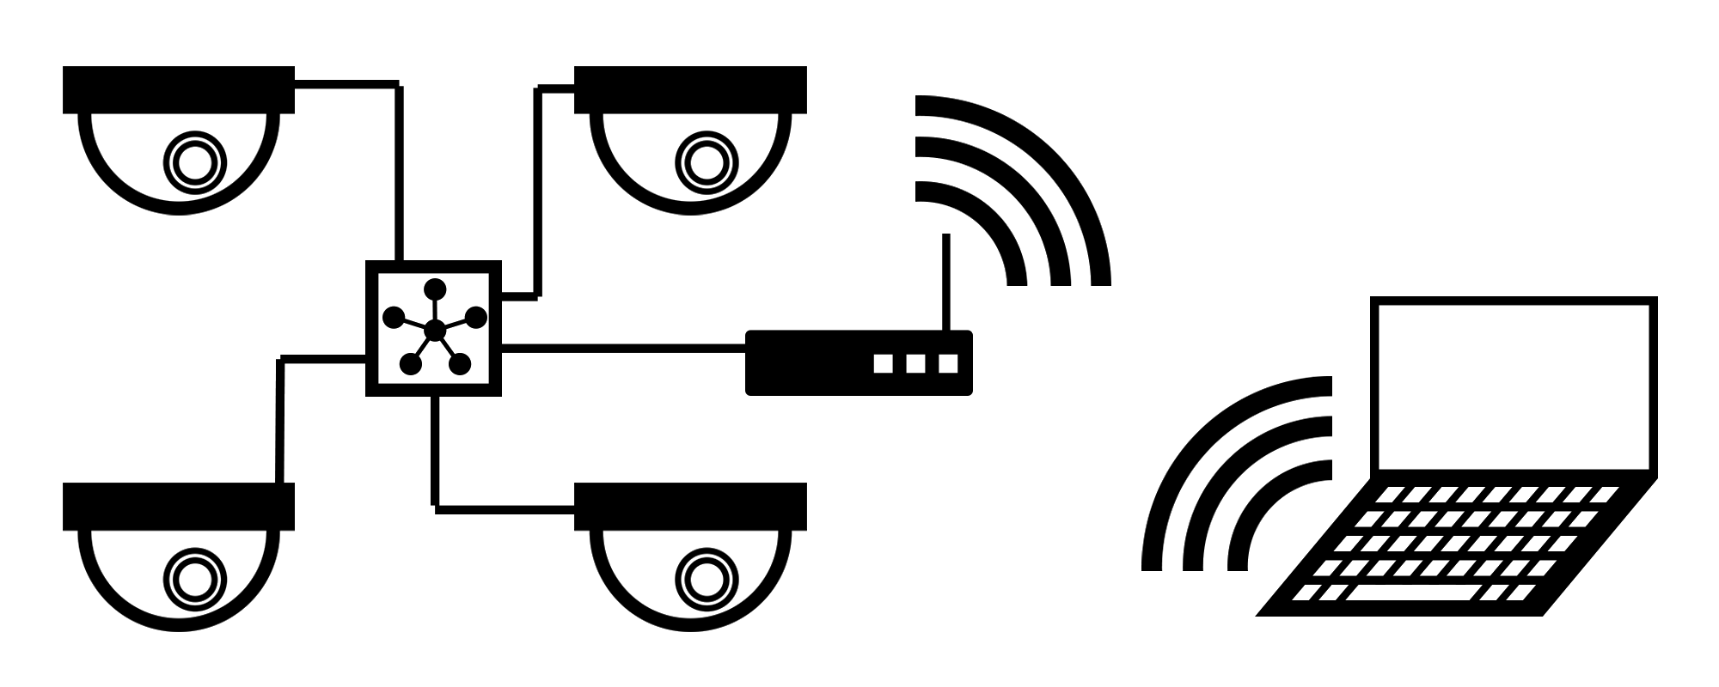
Opis problema
Topologija povezave sistema

Slide 8
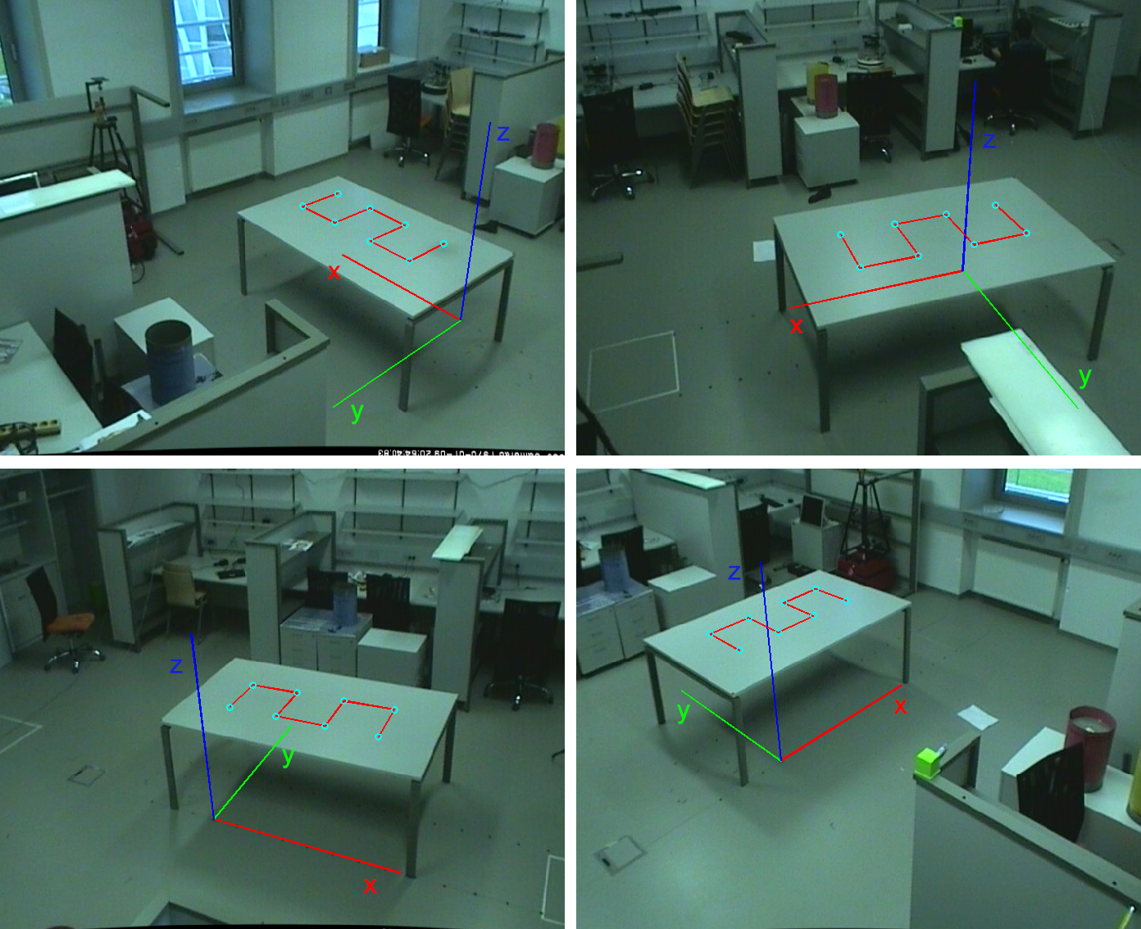
Opis problema

Slide 9
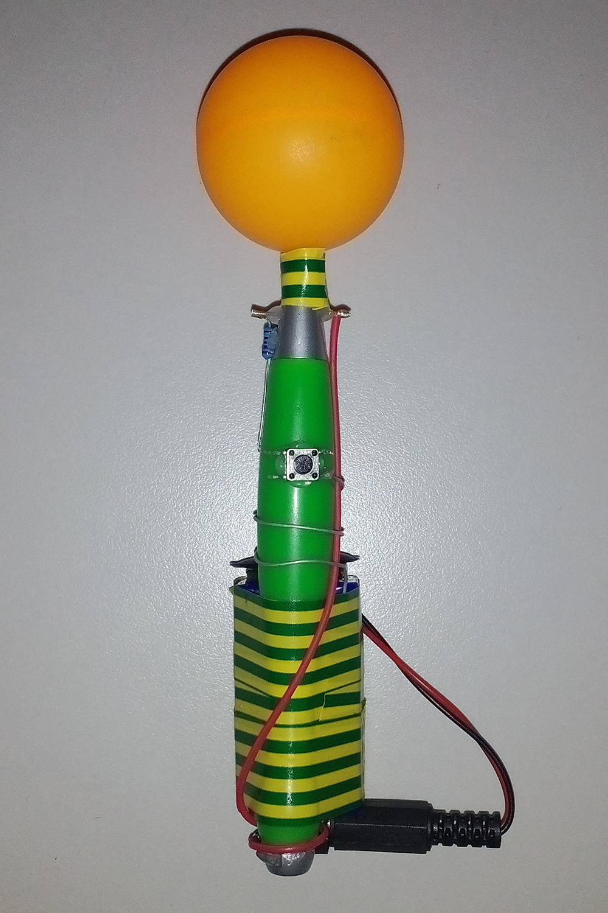
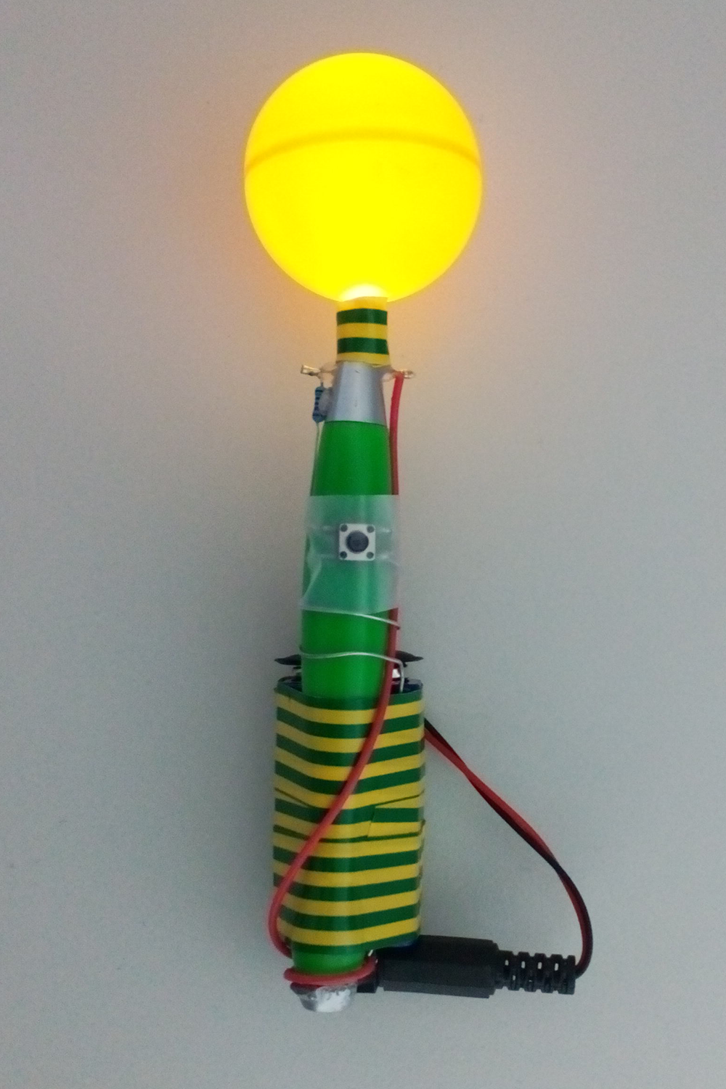
Opis problema
Svetleč barvni označevalnik

Slide 10
Rešitev problema
Model kamere:
Notranji parametri A
Zunanji parametri [R|T]

Slide 11
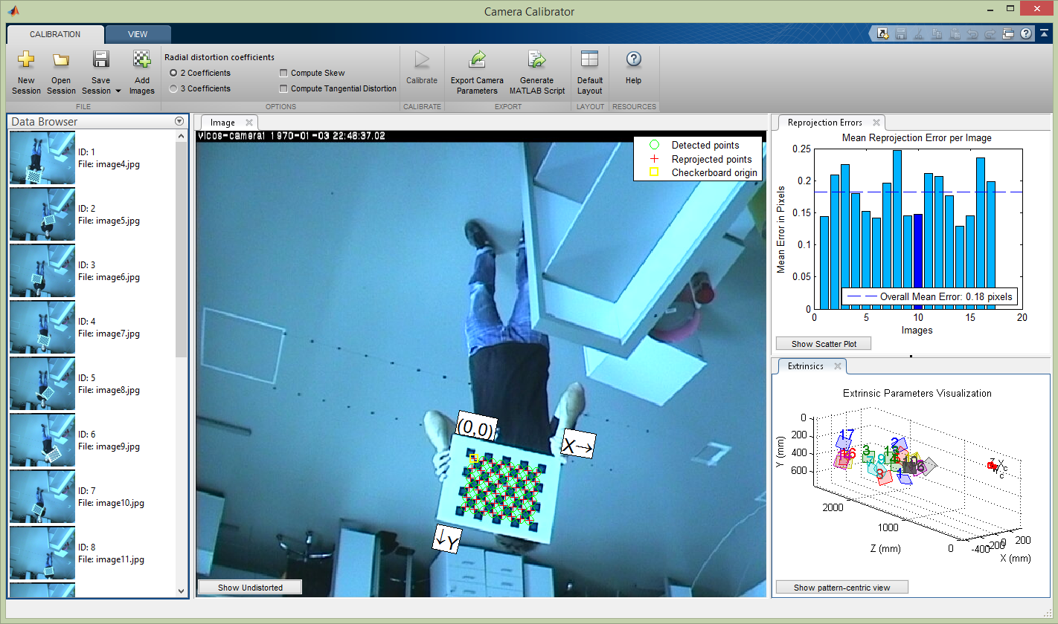
Notranji parametri
MATLAB-ov kalibrator kamere

Slide 12
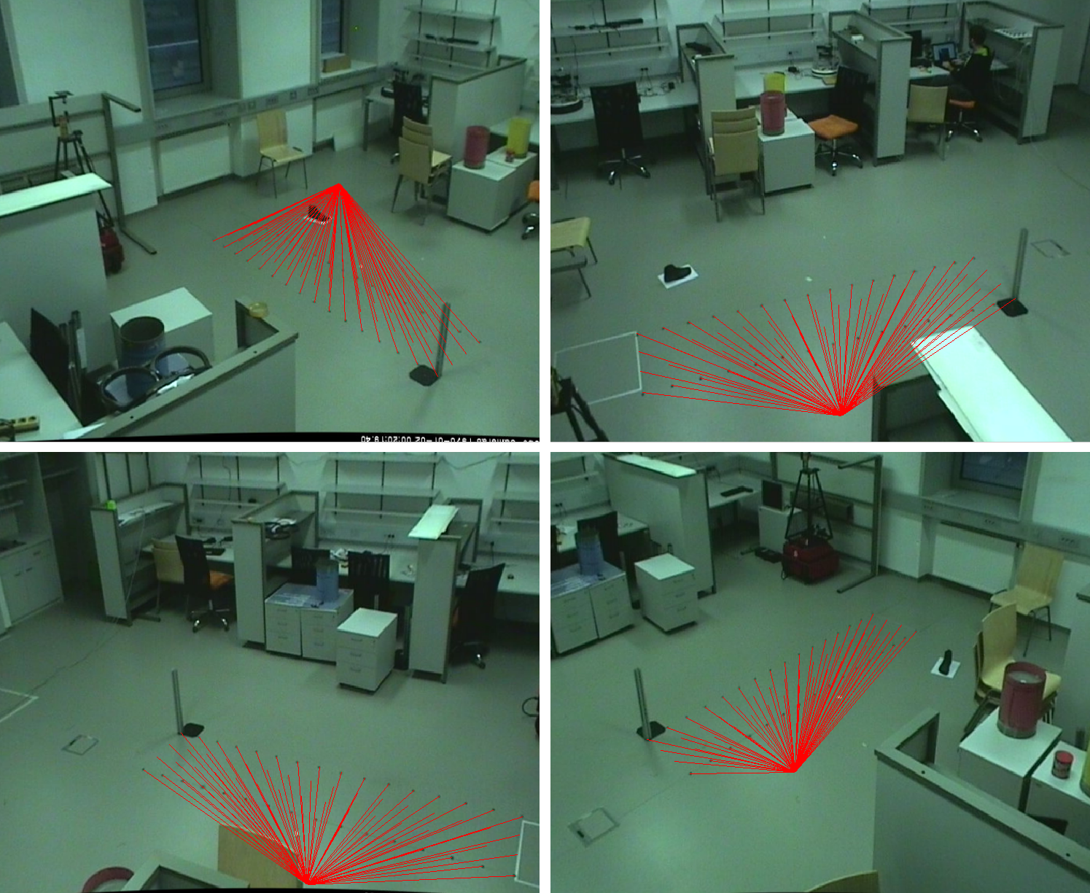
Zunanji parametri
Uporaba metode DLT in SVD
Kalibriranje s koplanarnimi točkami

Slide 13
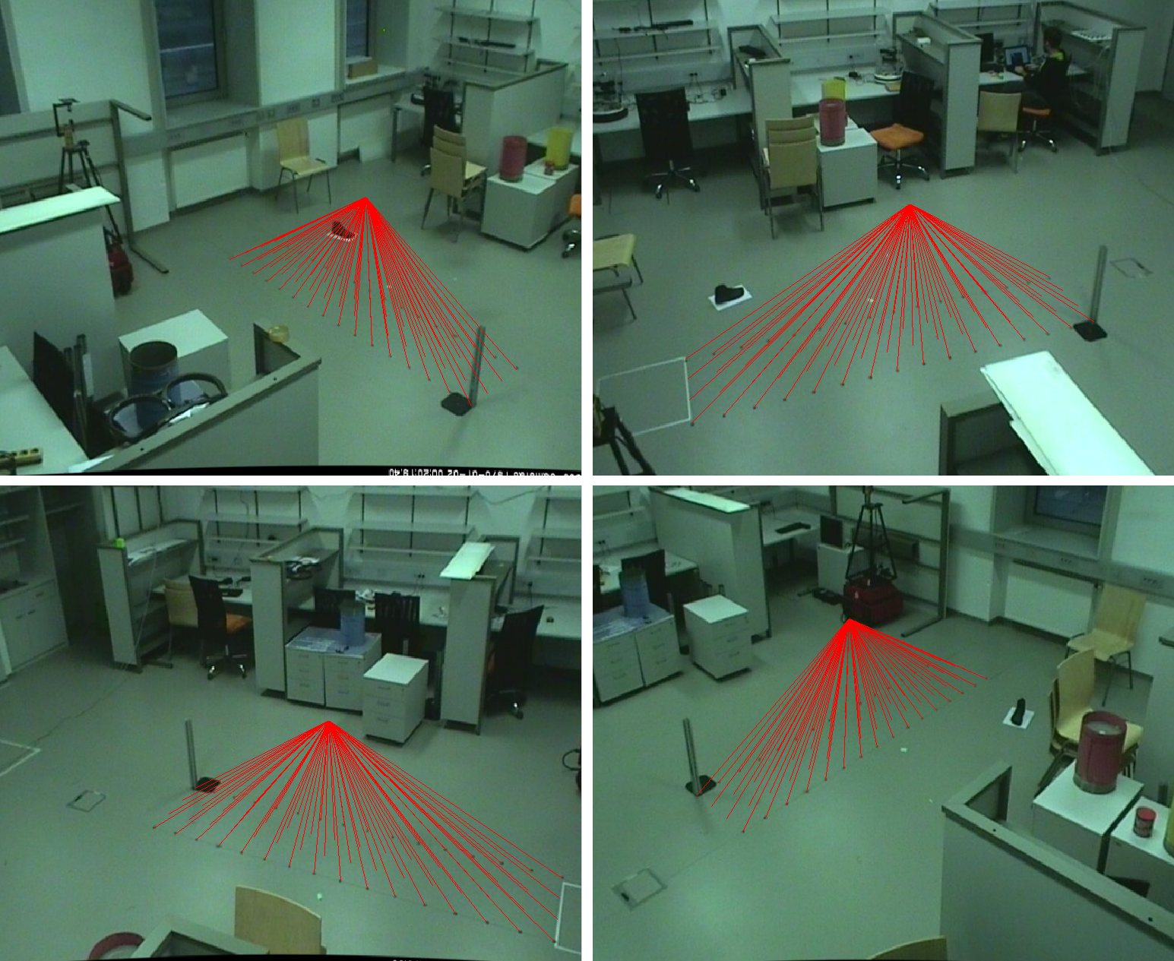
Zunanji parametri

Slide 14
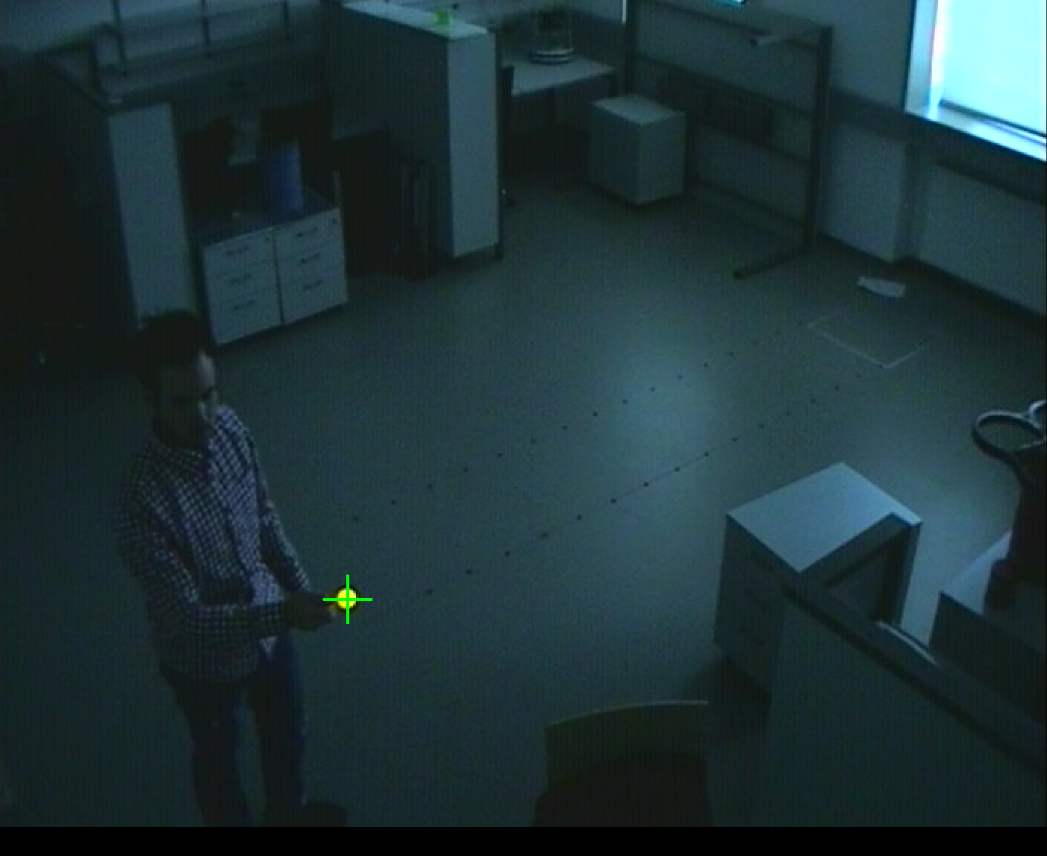
Označevalnik
Segmentacija
Masno središče

Slide 15
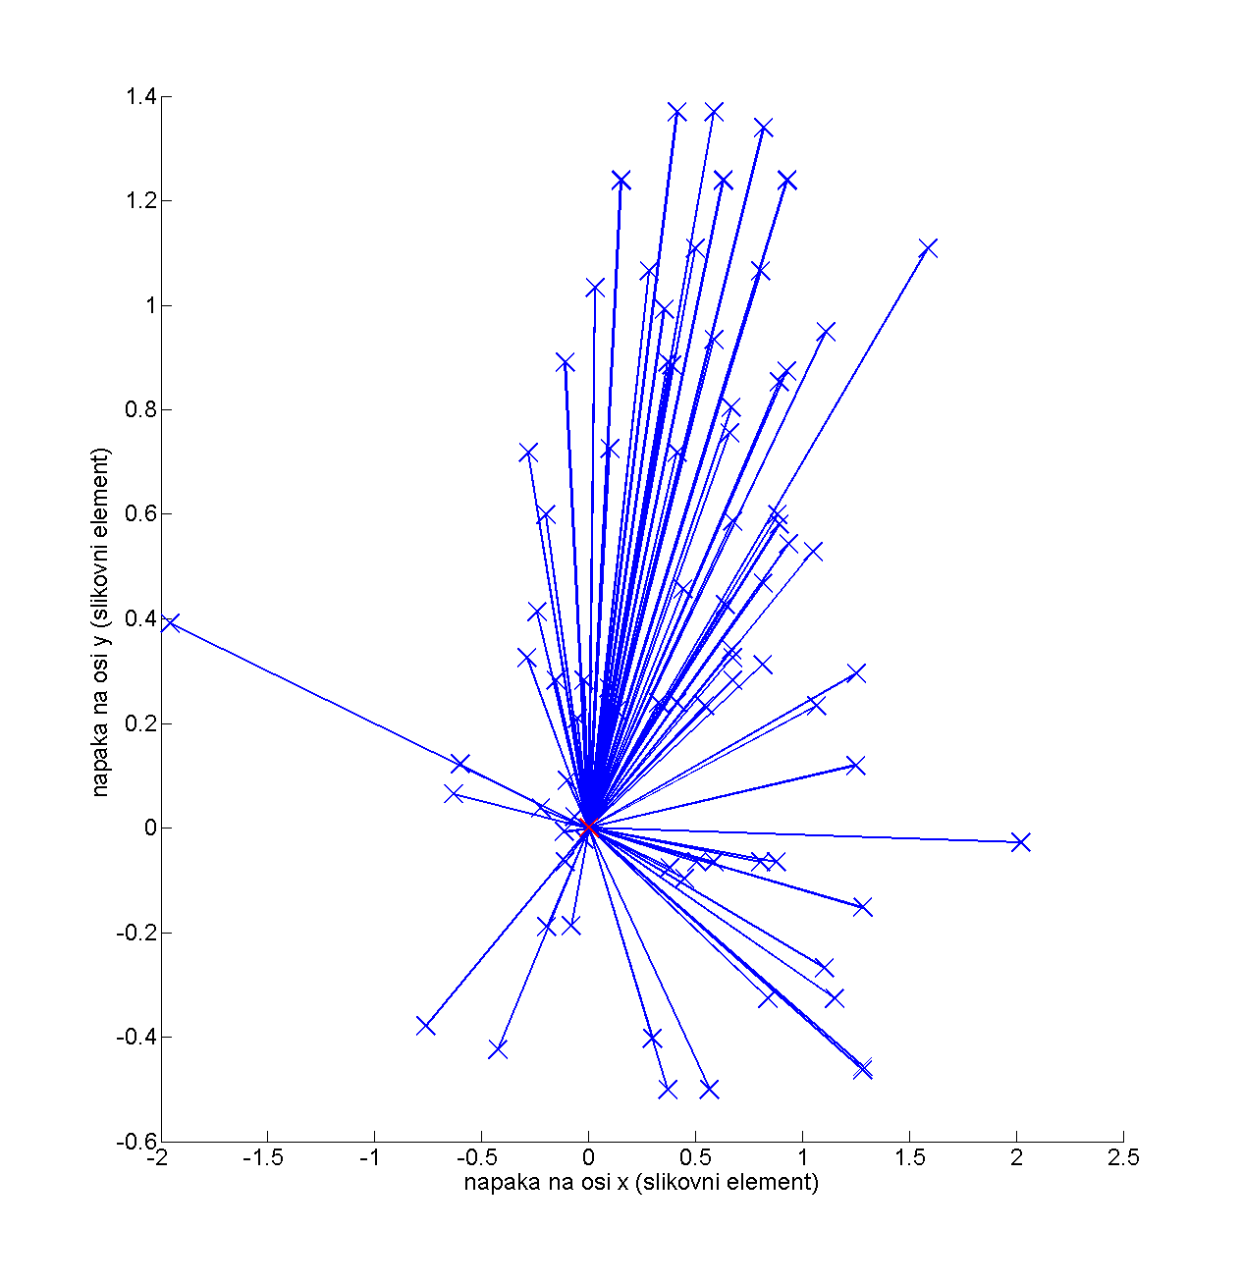
Rezultati
Povprečje napake: 0,85 slikovnega elementa
Varianca napake: 0,21

Slide 16
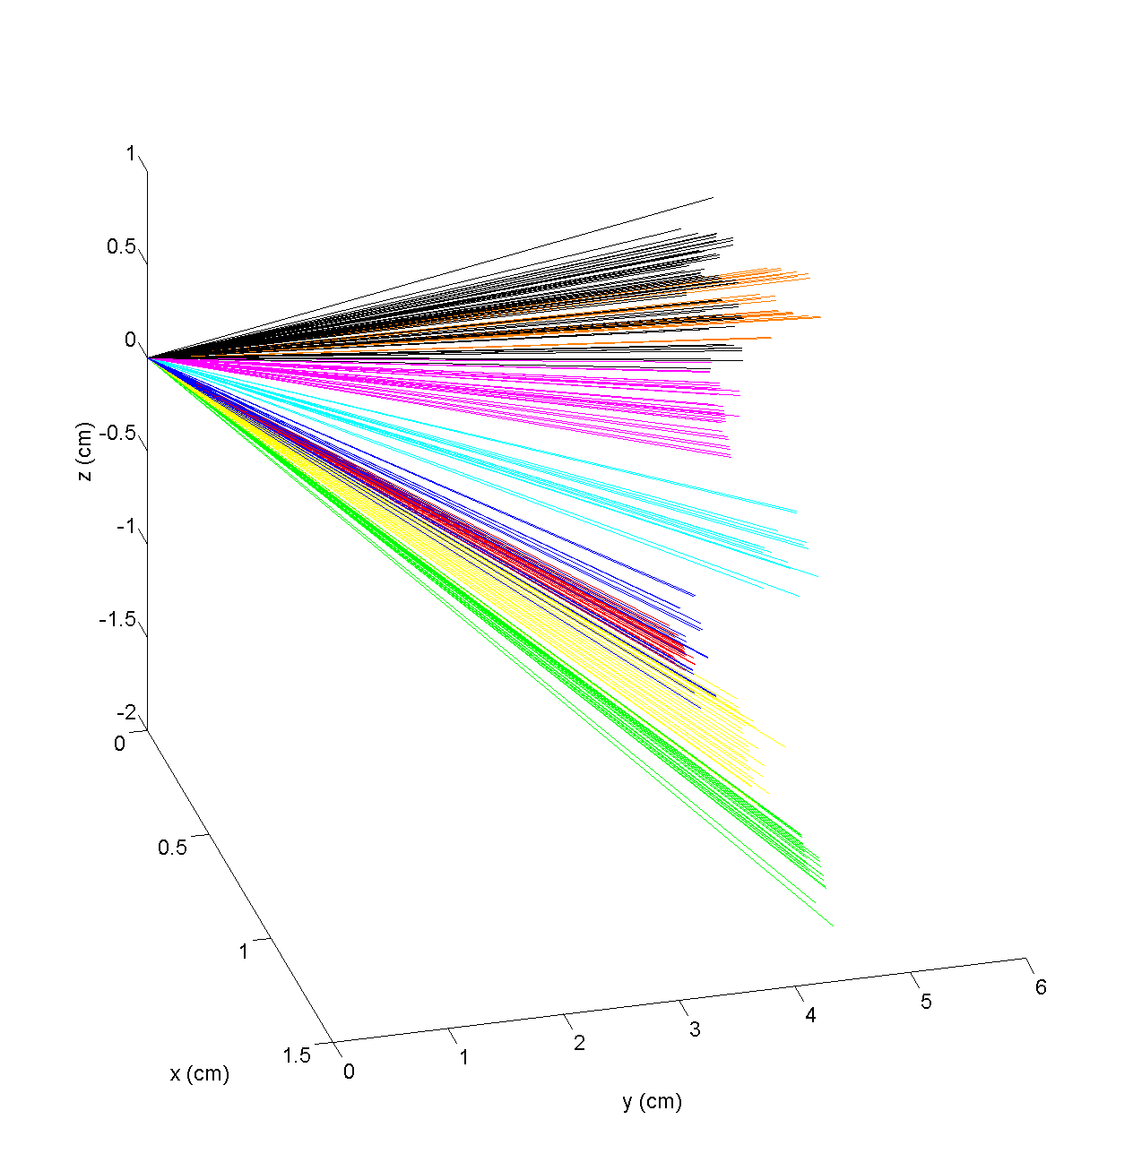
Rezultati
Povprečje napake: 4,46 cm
Varianca napake: 0,22

Slide 17
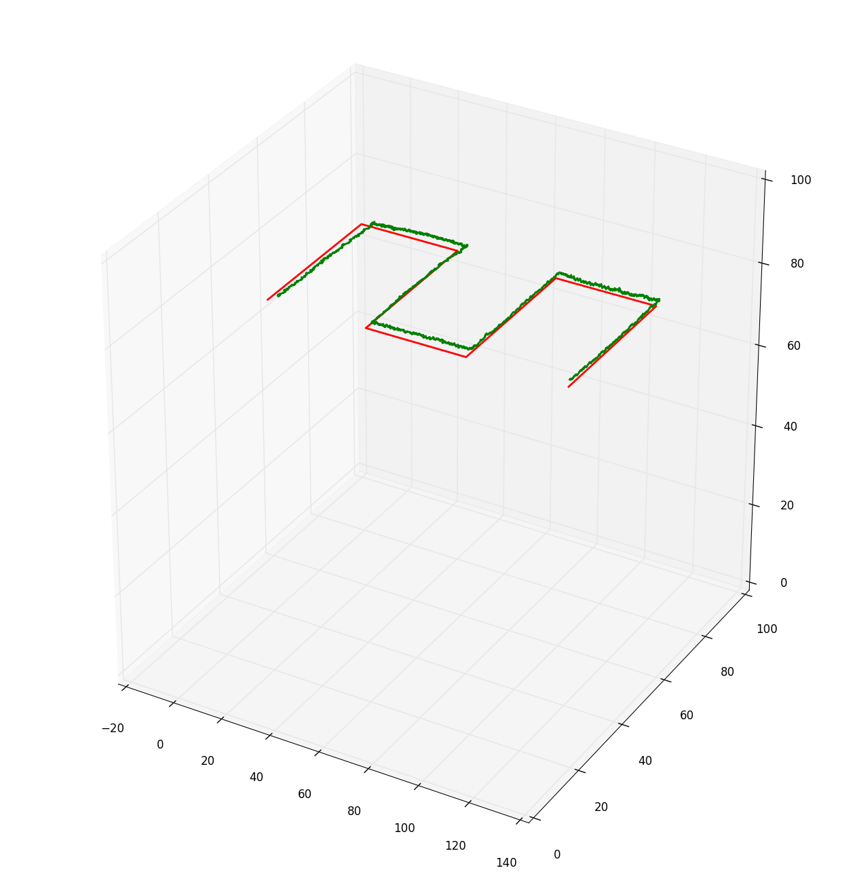
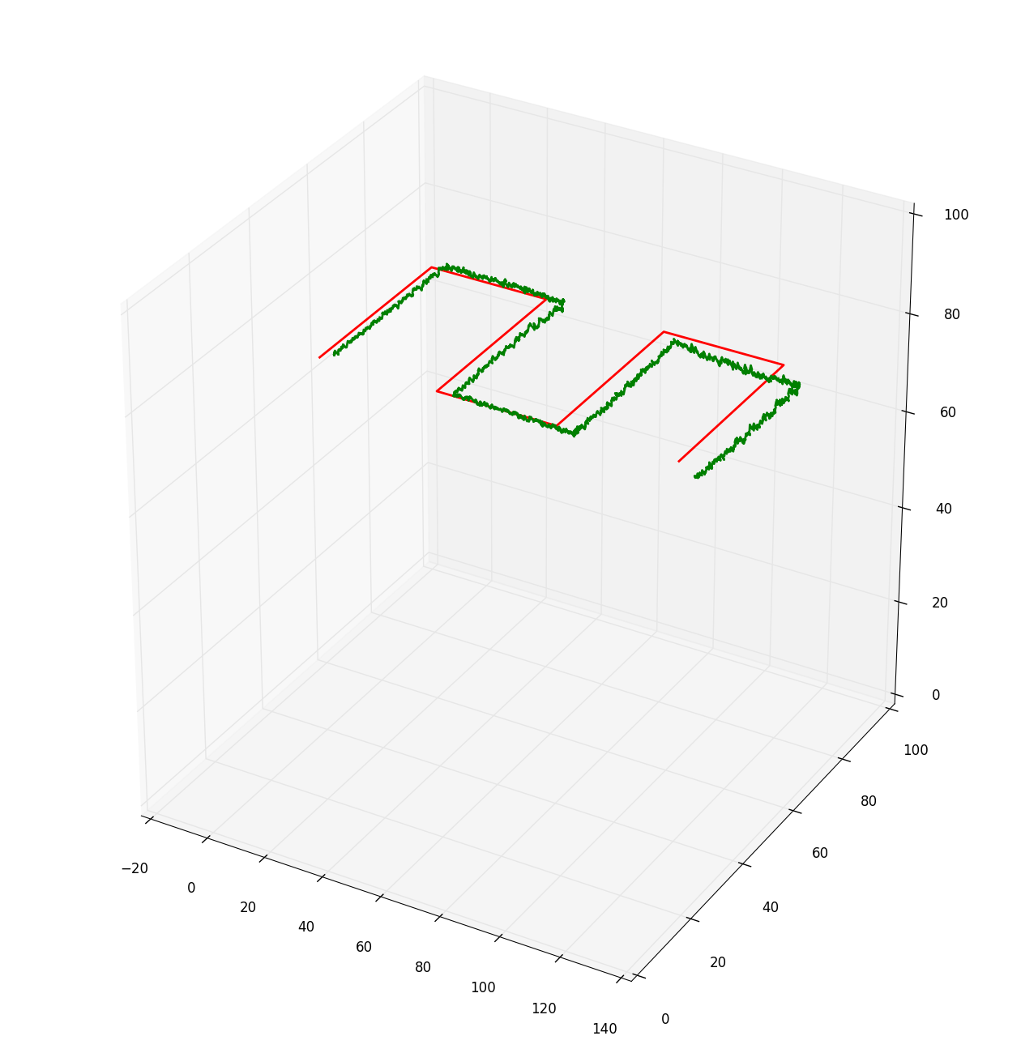
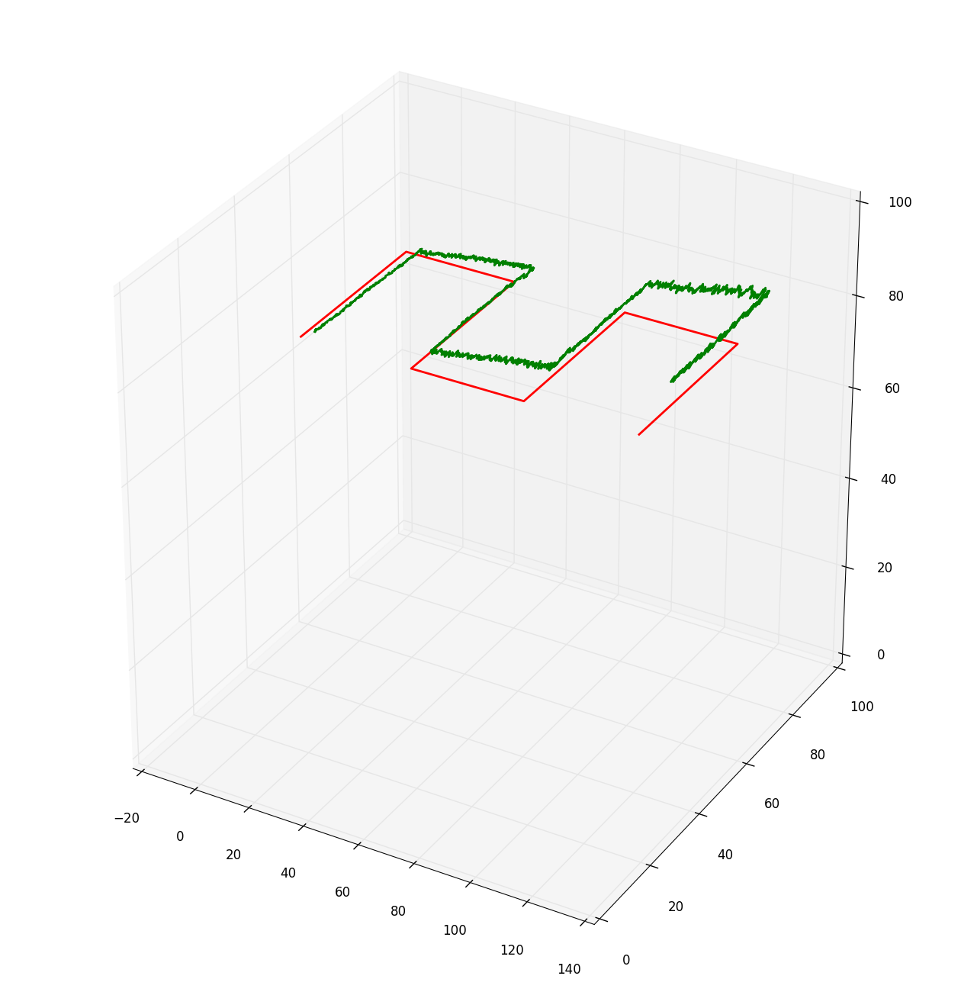

Rezultati

Slide 18
Rezultati

Slide 19
Nadaljnje delo
Interpolacija
Avtomatska kalibracija zunanjih parametrov
Posplošitev objekta za lokalizacijo

Slide 20
Hvala za pozornost

